Slide 1
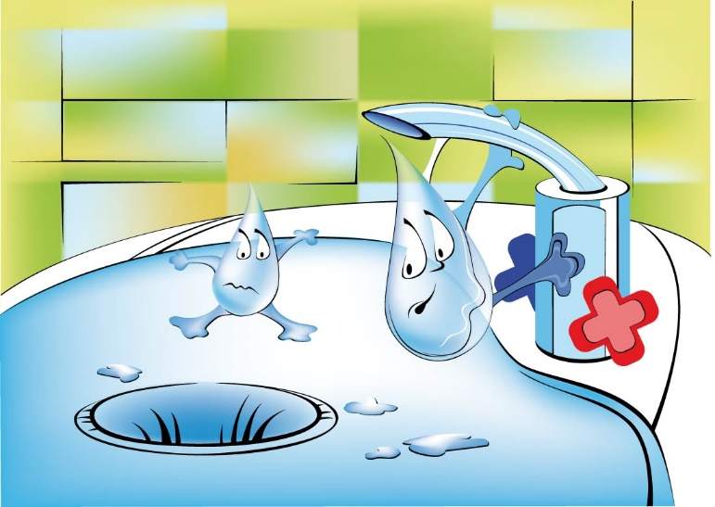
Берегите воду!
Учитель математики ГБОУ ЦО «Технологии обучения» Ягодкина Е.Б.

Slide 2
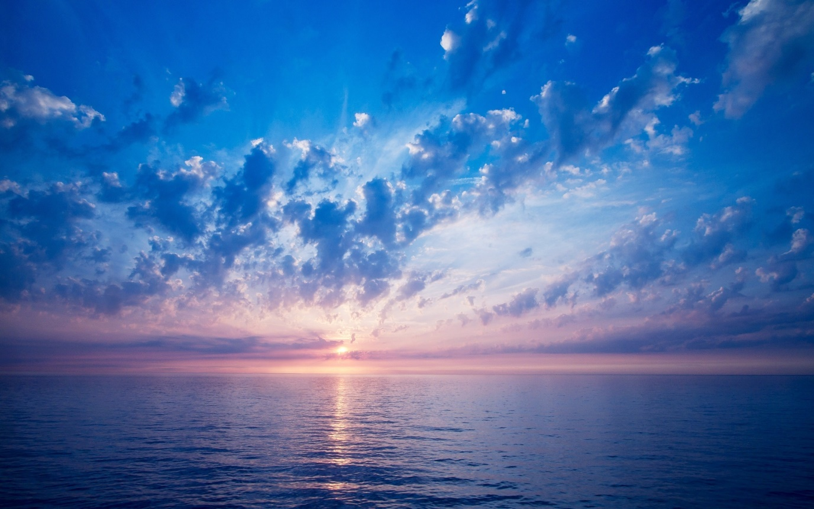
Почему небо голубое а закат красный
Вы слыхали о воде? Говорят она везде! В луже, в море, в океане. И в водопроводном кране.
Как сосулька замерзает, В лес туманом заползает, На плите у вас кипит, Паром чайника шипит.
Без нее Вам не умыться, Не наесться, не напиться! Смею вам я доложить: Без воды вам не прожить!
Н.Рыжова

Slide 3
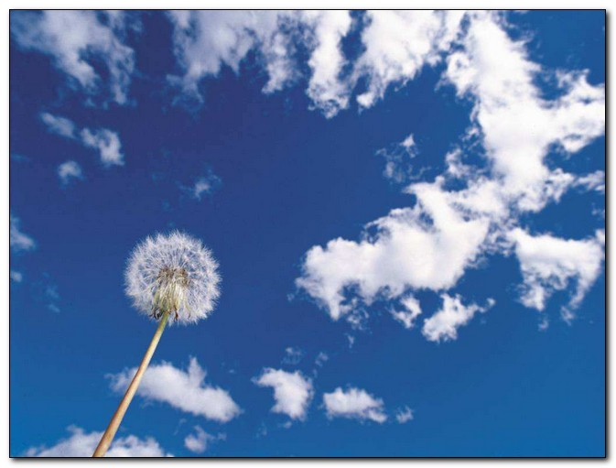
Голубая планета
Если поднять взгляд вверх, то мы увидим голубое небо. Земля имеет атмосферу с кислородом. Наблюдая прозрачную синеву над головой, люди уже с детства воспринимают окружающий мир как часть голубой планеты.
Если опустить свой взгляд из космоса, то название «голубая» становится настолько очевидным, что сомнений больше нет. Наша Земля названа так потому, что большую часть ее поверхности занимает вода. Из космоса отчетливо различаются голубые пространства морей и океанов.
Именно космонавты смогли ответить на вопрос:
«Почему Землю называют Голубой планетой?».
Именно ученые-астрономы назвали Землю «Голубой планетой».

Slide 4
Распределение воды и суши по поверхности земного шара
Общая площадь Земли – 510,2 млн.кв.км
 | Занято сушей – 149,0 млн.кв.км |  | Занято водой – 361,2 млн.кв.км |  | Всего 510,2
 | Млн.кв.км | Процентов | Млн.кв.км | Процентов
Северное полушарие | 100,5 |  | 154,6 |  | 255,1
Южное полушарие | 48,5 |  | 206,6 |  | 255,1
Задание. Выразите в процентах площадь суши и земли.

Slide 5
вода и суша на Земле
Общая площадь Земли – 510,2 млн.кв.км – 100%
 | Занято сушей – 149,0 млн.кв.км – 29,2% |  | Занято водой – 361,2 млн.кв.км- 70.8% |  | Всего 510,2
 | Млн.кв.км | процентов | Млн.кв.км | процентов
Северное полушарие | 100,5 | 39,4 | 154,6 | 60,6 | 255,1
Южное полушарие | 48,5 | 19,0 | 206,6 | 81,0 | 255,1
Задание.
Во сколько раз площадь, занятой водой больше площади суши на Земле.?
Постройте круговую диаграмму распределения суши и воды на земле.

Slide 6
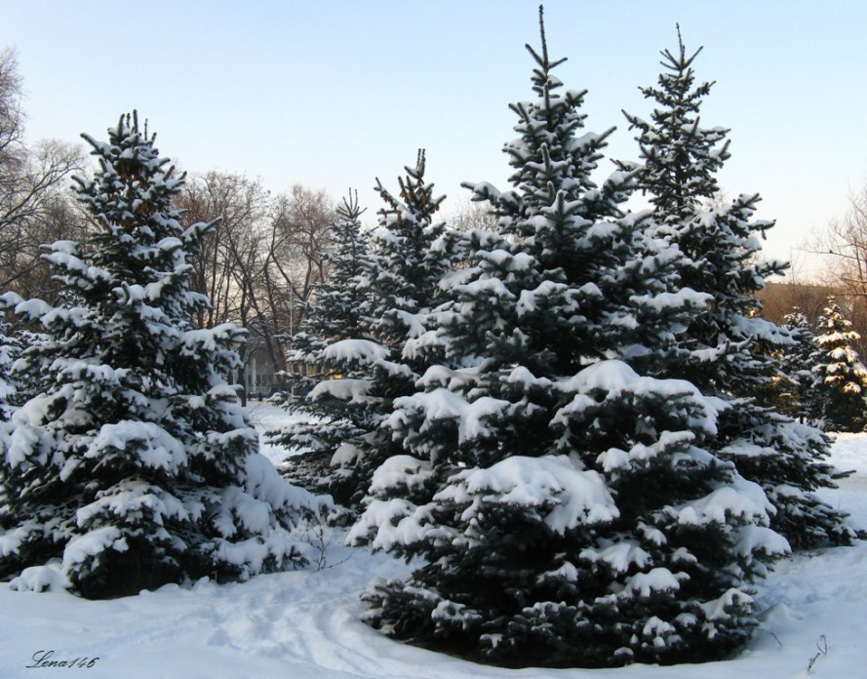
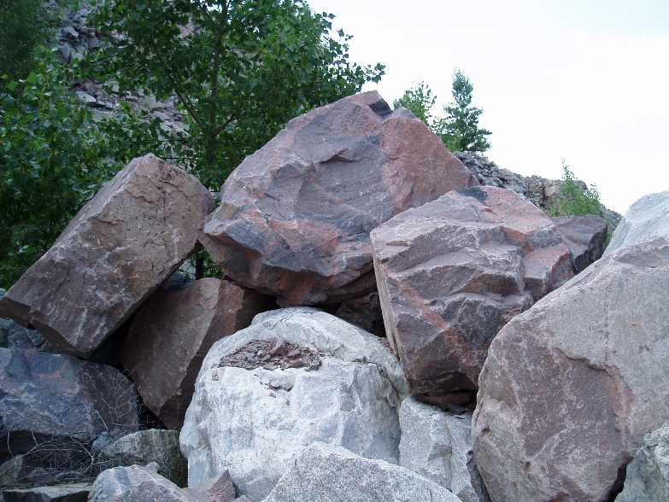
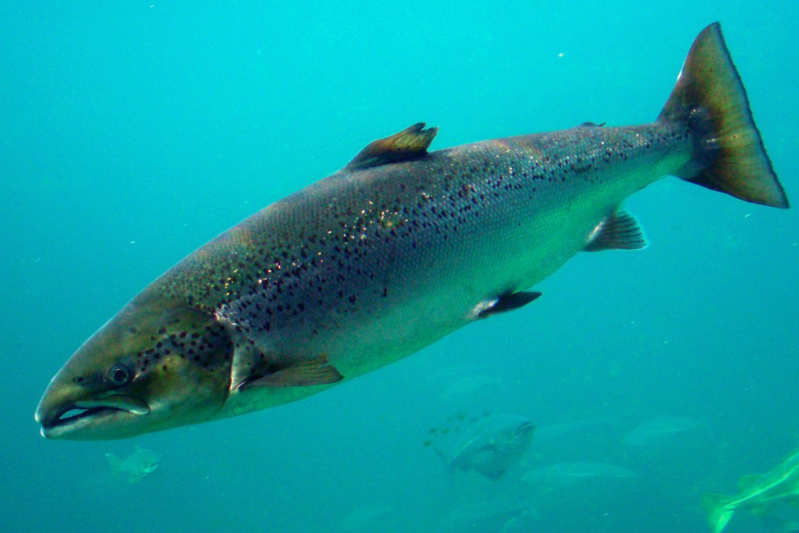
В растениях, в животных, в человеке и даже в камне есть вода…
Лосось весит 2 кг, из них 1кг 500г - вода.
Ель весит 100 кг, из них 85кг - вода. Сколько процентов составляет вода?
В граните воды около 0,5%.
В гипсе 20% воды по массе.

Slide 7
Вода в организме человека
В мире нет ничего более драгоценного, чем чудесная, самая обыкновенная, чистая вода.

Slide 8
Распределение воды на поверхности земли
Человеку нужна пресная вода.
А пресной воды не так много на земле.

Slide 9
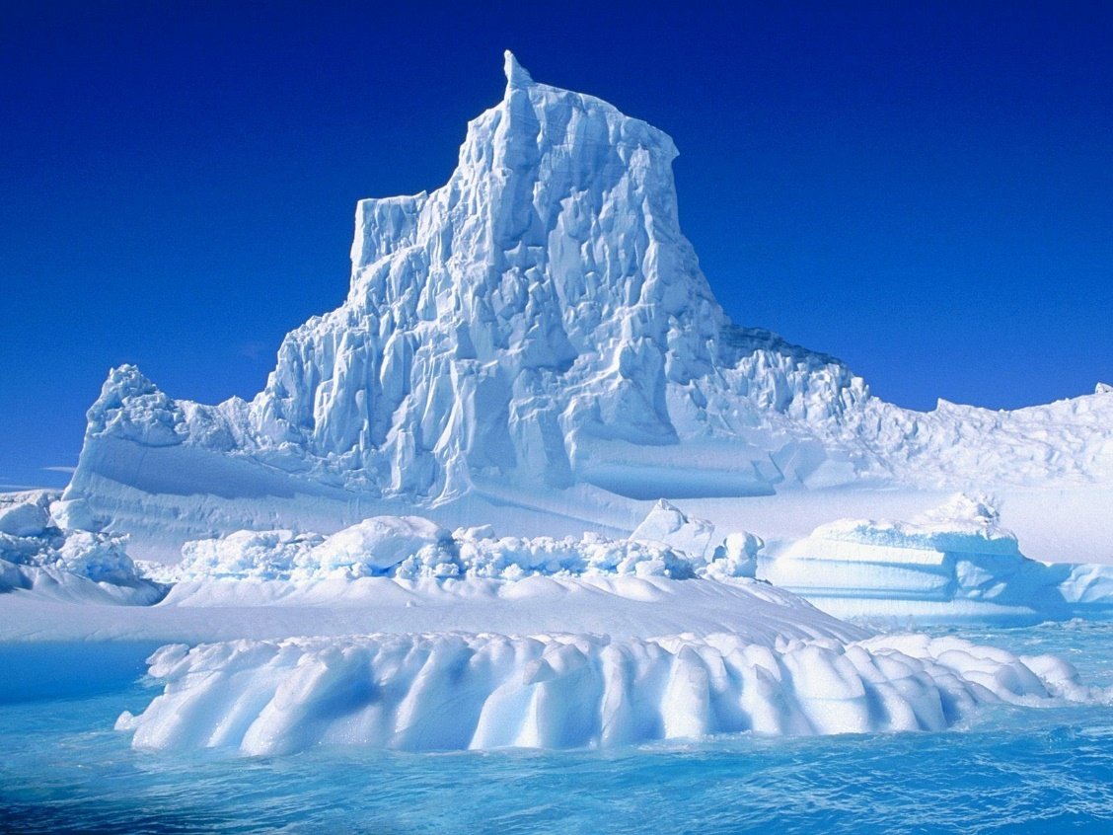
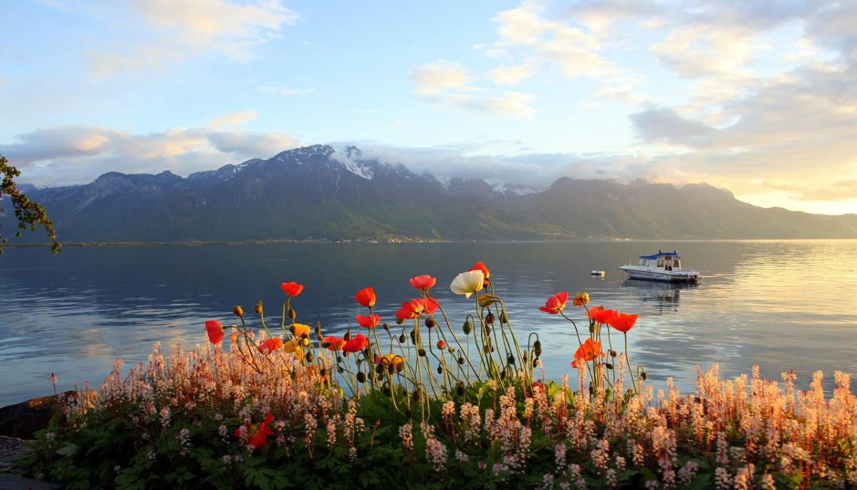
Людям необходима пресная вода
Из всей воды на Земле, 97,5% содержится в океанах, и только 2,5% заперты в ледниках или находятся в источниках пресной воды. Почти 69% пресной воды на Земле — это лёд.
Женевское озеро -
бирюзовое зеркало Швейцарских Альп.

Slide 10
Потребление воды
Человек потребляет огромное количество пресной воды.
Чтобы получить 1 т стали, надо 150т воды, на изготовление 1т бумаги требуется 250 т воды.
Задача. Человек использует в среднем по
6 л воды на умывание и на чистку зубов,
на ополаскивание унитаза в 2,5 раза больше, чем на умывание,
на принятие ванны – в 10 раз больше, чем на ополаскивание унитаза.
Сколько литров воды будет израсходовано за день, если человек чистил зубы 2 раза, мыл руки 5раз, ополаскивал унитаз 5 раз и 1 раз принял ванну?

Slide 11
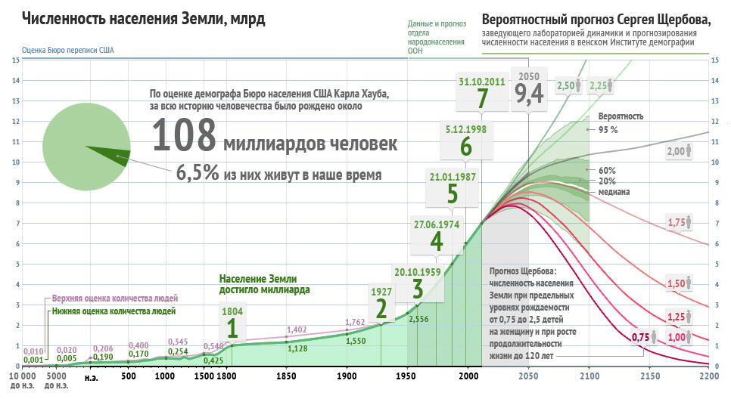
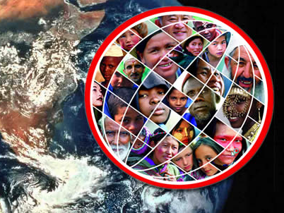
Численность населения земли
Задание: Прочитать график роста населения Земли

Slide 12
Численность населения Земли
Задание: Построить график роста населения Земли
год | млрд
1804 | 1
1927 | 2
1959 | 3
1974 | 4
1987 | 5
1999 | 7
2048 | 9

Slide 13
Потребление воды человечеством
Человечество потребляет огромное количество пресной воды.
К началу XXI века потребление воды составило более 200 л в сутки на человека.
Задание. Рассчитайте потребление воды в сутки на всем земном шаре.
В Москве, в Нью-Йорке и других крупных городах один человек использует более 500 л в сутки. Хотя по расчётам специалистов на одного человека нужно не более 250 л воды в сутки.
Подумайте, можете ли Вы сократить свои расходы воды вдвое?
Что для этого необходимо сделать?

Slide 14
Вывод №1 Экономь воду!

Slide 15
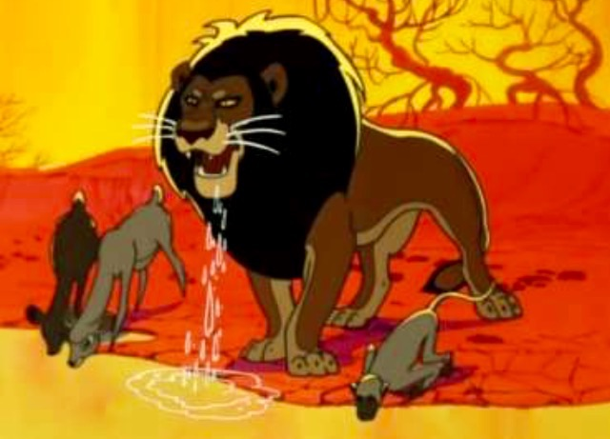
Водяное перемирие
Представьте себе, что на планете вдруг не осталось ни одной капли воды. Что тогда произойдет?
Вместо мирового океана – пустыня!
Все живое на Земле погибнет, планета останется без живых существ.
Ученые установили: человек без еды может прожить 3-4 недели, а без воды 3-4 дня, затем он погибнет.

Slide 16
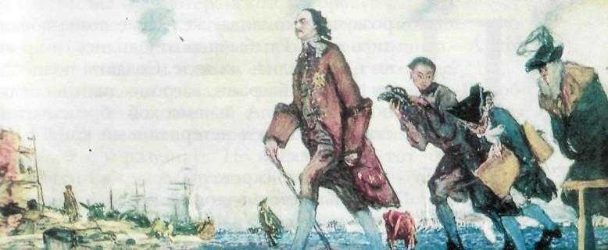
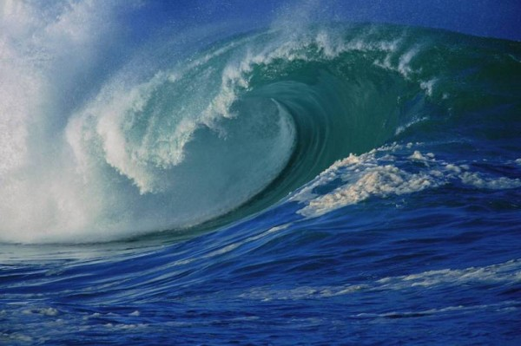
Охрана Мирового океана
Статья 58 Конституции Российской Федерации: «Каждый обязан сохранять природу и окружающую среду, бережно относиться к природным богатствам».
Первым на защиту природы встал русский царь Петр Первый, издав указы:
об охране леса;
о создании аптекарского огорода;
запрет на слив мусора в реку Неву.

Slide 17
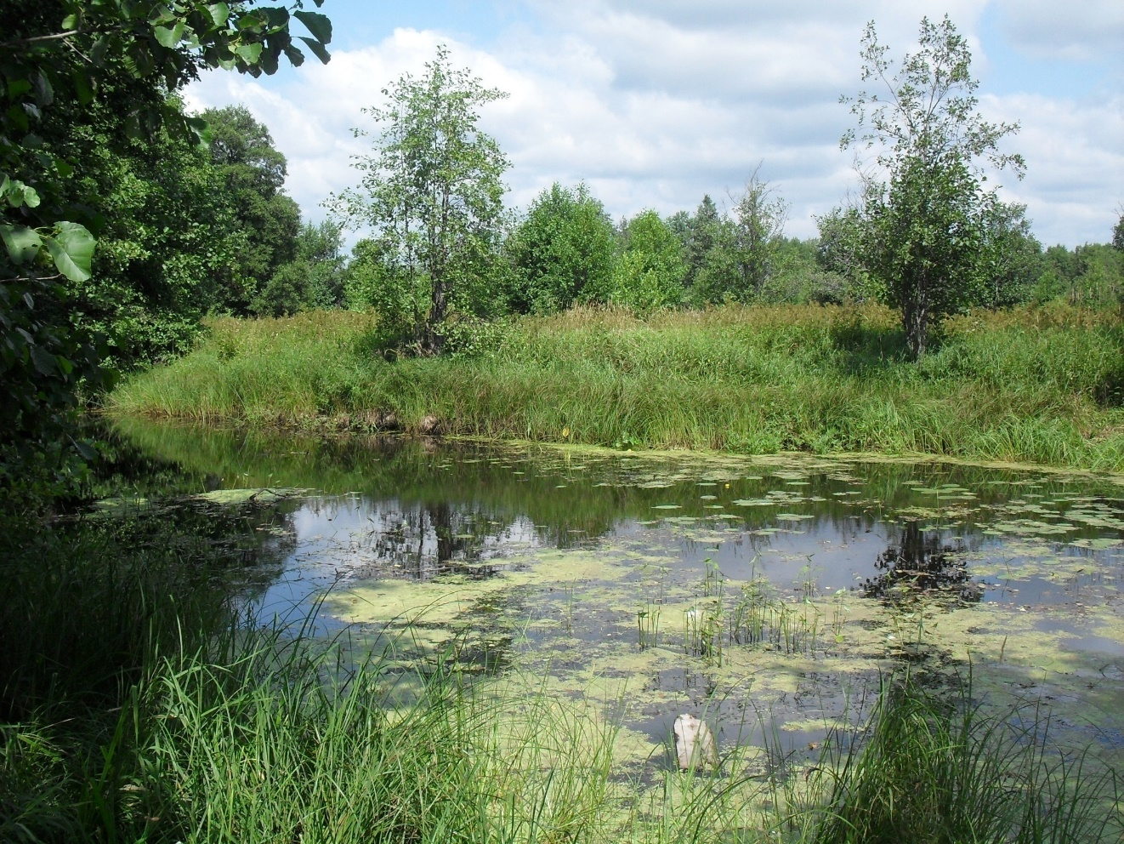
Причины загрязнения воды
стоки
мусор
канализационные
сельскохозяйственные
промышленные
Учёные посчитали, что каждый год во всём мире в водоёмы попадает столько вредных веществ, что ими можно заполнить 10 000 товарных вагонов .

Slide 18
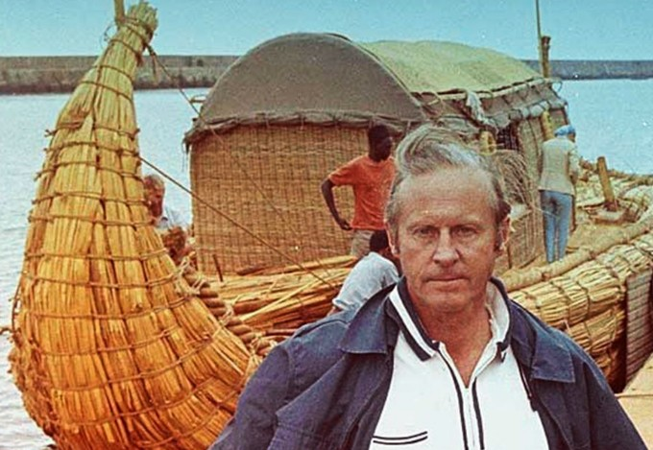
Бытовой мусор вредит мировому океану
Очень вредит мировому океану бытовой мусор. Еще в 1969 году Тур Хейердал – знаменитый норвежский путешественник и ученый, писал после своего путешествия по Атлантическому океану:
«Мы обгоняли пластиковые сосуды, изделия из нейлона, пустые бутылки, консервные банки. Но особенно бросался в глаза мазут. До самого горизонта поверхность моря оскверняли черные комки мазута с булавочную головку, с горошину и даже с картофелину.»

Slide 19
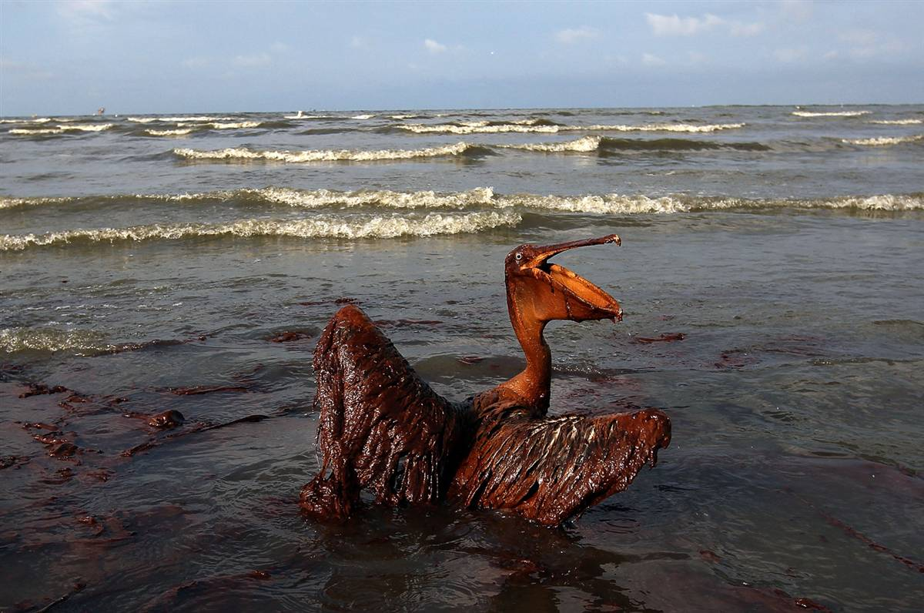
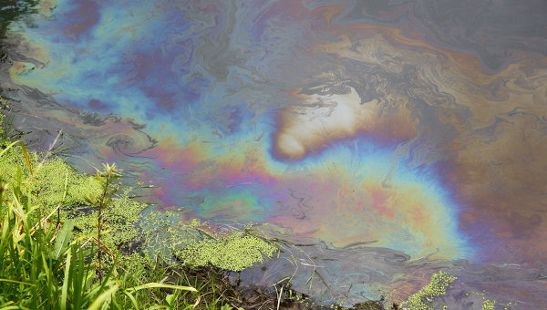
Загрязнение окружающей среды
Задача. На поверхность воды пролилась нефть. Нефтяное пятно на поверхности воды заняло участок прямоугольной формы. Он составлял 26 метров в длину, а в ширину на 11 метров меньше. Найдите площадь нефтяного пятна.

Slide 20
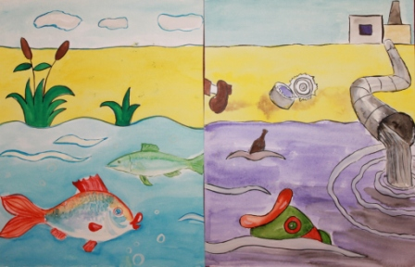
Вывод №2 не загрязняй воду!

Slide 21
Помыл руки – не забудь закрыть кран
Из неисправного крана постоянно течёт вода. Посчитали, что за минуту вытечет 8 л воды.
Экономь воду! Три капли воды в секунду из неплотно закрытого крана – это почти 30 литров в сутки.
Запасы воды не бесконечны. Помни об этом.

Slide 22
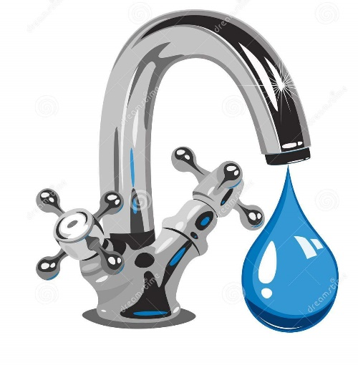
неисправный кран $⇒$водопад в квартире
Задача 1. Известно, что через неплотно закрытый кран в сутки вытекает 200 л воды. Оцените убытки, если в школе плохо закрыты 20 кранов. Каким будет убыток за один день? За неделю?
Задача 2. За неделю израсходовали 105 л воды. Какой будет расход воды за 1 день? За 30 дней?
Задача 3. Из водопроводного крана капает вода. За 12 минут набегает полный стакан. Сколько литров воды бесполезно выльется за час, за неделю?
Задача 4. За одни сутки через неплотно закрытый кран со струёй воды толщиной в спичку вытекает 400 литров воды. Сколько вытекает воды из крана за 30 дней? Сколько это будет восьмилитровых ведер ?

Slide 23
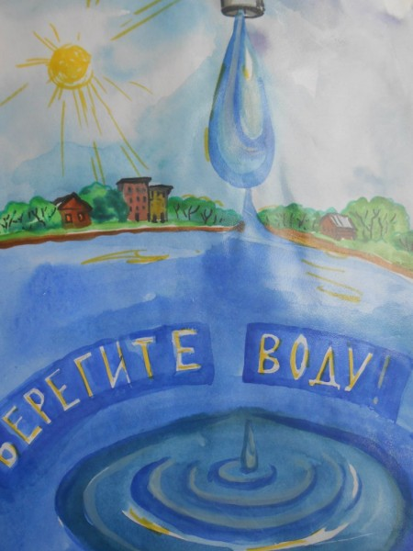
Вывод №3 Исправный кран экономит воду

Slide 24
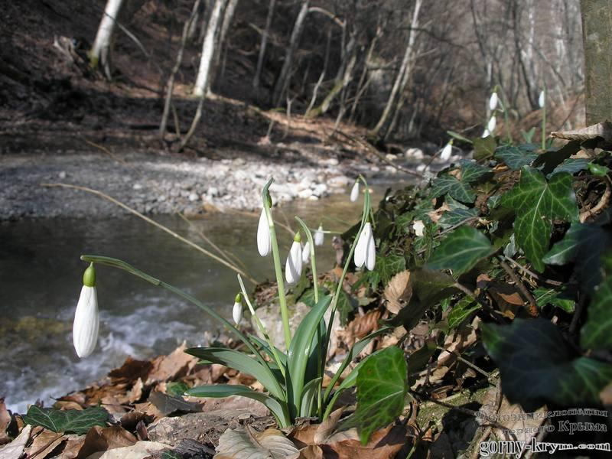
Хлеб – батюшка, а водица – матушка
Вода – мать полей, а без матери не проживешь. (Китайская пословица)
Мы не ценим воду до тех пор, пока не высохнет колодец. (Английская пословица)
Капля за каплей – образуется озеро, а перестанет капать – образуется пустыня. (Узбекская пословица).
В марте вода, в апреле трава.
Если даст Бог дождя, уродится и рожь.
(Русские пословицы)

Slide 25
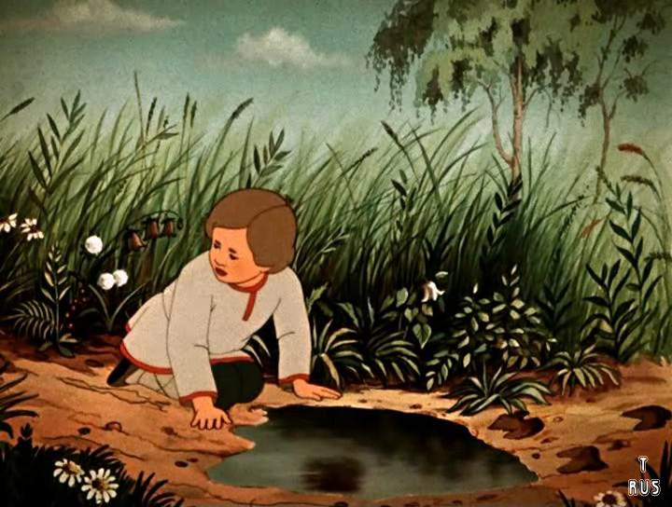
Не пей, козленочком станешь
В водопроводной воде содержится много примесей вредных для человека.
Если вы хотите пить свежую воду и избежать неприятных последствий, то вам не обойтись без очистки воды.
Задача 10. Имеется раствор, содержащий 20% примесей. Найти наименьшее число фильтров, через которые нужно пропустить раствор так, чтобы окончательное содержание примесей не превышало 0,01%. Известно, что каждый фильтр поглощает 80% примесей.

Slide 26
Вывод №4. Применяй фильтры для воды.

Slide 27
Экономим воду!
Если мы заглянем в счет за квартиру (коммунальные услуги), то увидим, там еще две статьи семейных расходов: горячее и холодное водоснабжение.
Семья из трёх человек оплачивает в месяц за холодное водоснабжение 209 рублей, а за горячее – 660 рублей. Во сколько раз стоимость горячего водоснабжения выше? Как вы думаете, почему?
Разница в стоимости этих услуг довольно значительна. Объясняется это просто: чтобы мы получили горячую воду, ее нужно нагреть и израсходовать на это энергию.

Slide 28
приборы учета воды
Задача 1. Семьи Даши и Саши за месяц израсходовали одинаковое количество горячей воды. Родители Даши заплатили 440 рублей, а родители Саши – 660 рублей, потому что в Дашиной семье стоят счётчики на воду, а в Сашиной нет. На сколько процентов больше платят семьи, где не установлены счётчики?
Задача 2. Плата за холодную воду составляет 81,84 руб., за горячую - 272,9 руб. в месяц с человека. Сколько руб. в месяц заплатит за воду семья из 4-х человек?
Задача 3. Семья из 4-х человек, в квартире в которой установлены приборы учета воды, в месяц платит за воду 894,54 руб. Сколько процентов составит экономия семьи, если без приборов учета за это же количество воды придется заплатить 1418,96 руб. Результат округлить до целых.

Slide 29
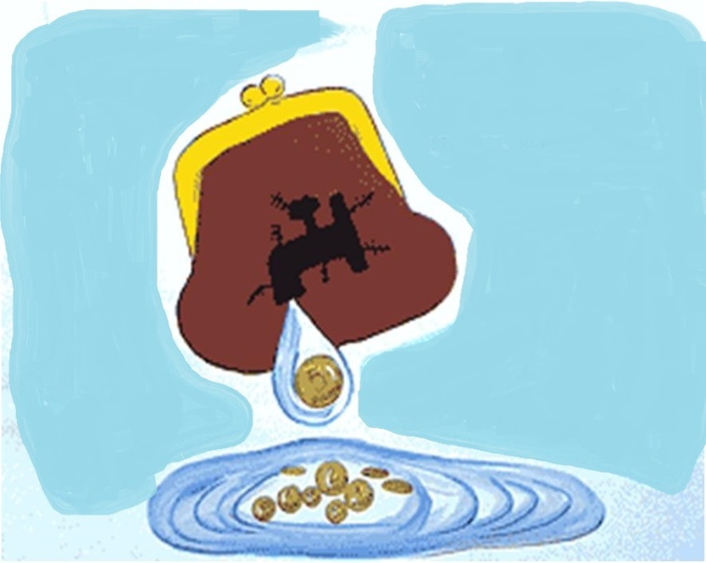
Вывод №5. Экономим воду-экономим средства семьи

Slide 30
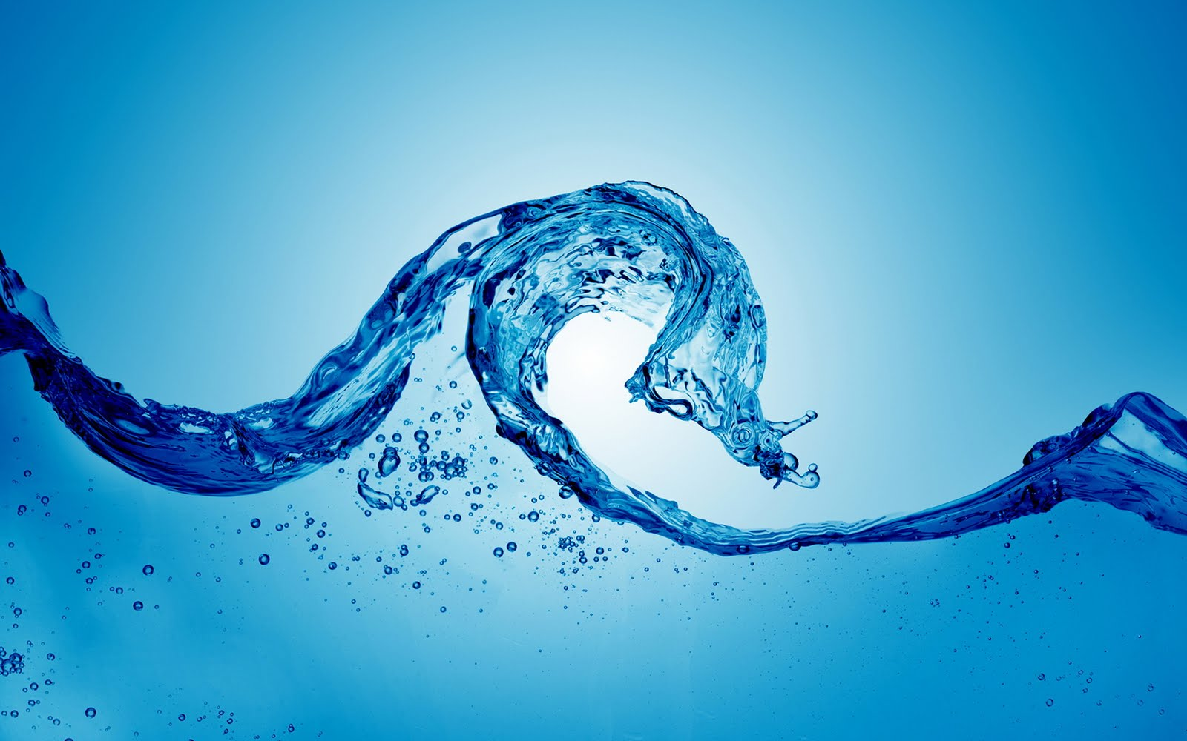
Самое большое божество на свете
«Вода! Вода у тебя нет вкуса, ни запаха, ни цвета: тебя невозможно описать; тобой наслаждаются, не ведая что ты такое!
Нельзя сказать, что ты необходима для жизни: ты – сама жизнь.
Ты наполняешь нас радостью, которую не объяснить нашими чувствами… Ты самое большое божество на свете…».
Антуан де Серт-Экзюпери

Slide 31
Нарисуй плакат

